Slide 1
Úvod do studia televizních formátů
VII. přednáška

Slide 2
Faktuální televizní žánry
Televizi jako celek můžeme rozdělit do tří hlavních „superkategorií“, jakkoli je někdy jejich hranice problematická a dochází k migraci některých příznačných prvků. Za tyto tři hlavní skupiny lze považovat:
1. Fikční žánry (drama, komedie, melodrama).
2. Persuazivní žánry (komerční reklama, sociální reklama, teleshopping).
3. Faktuální žánry (zpravodajství, dokument, populárně-zábavné pořady, reality TV).
(a) Zpravodajství, publicistika
(b) Populárně-zábavné pořady (kvízy, talk show, sport, hudba, zájmové magazíny ad.)
(c) Televizní dokument, populárně-vědecký dokument
(d) Reality TV/reality show (talentové soutěže, docusoap, sociální experimenty...)

Slide 3
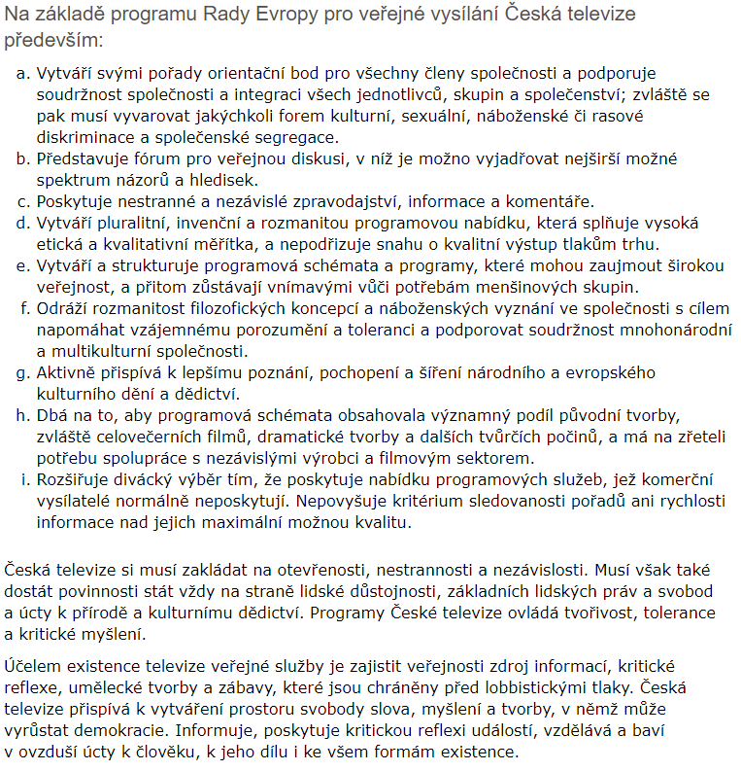
KODEX ČESKÉ TELEVIZE
Více zde:
https://www.ceskatelevize.cz/vse-o-ct/kodex-ct/preambule-a-vyklad-pojmu/

Slide 4
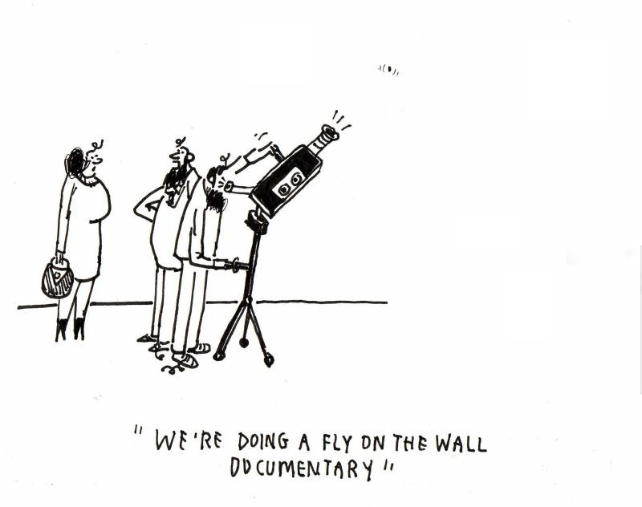
(c) Televizní a populárně-vědecký dokument
V televizním dokumentu lze spatřovat možný nástroj:
demokratizace, veřejné informovanosti, a tím i zvýšení angažovanosti občanů,
veřejného vzdělávání,
duchovní obrody a šíření humanity,
posilování a reflexe národa a jeho identity.

Slide 5
(c) Televizní a populárně-vědecký dokument
Typologie televizního dokumentu
a. Sociální/sociologický dokument. Zaměřuje se na pozorování a interpretaci společenských
jevů, na jeho ploše se někdy pracuje s časosběrnou formou postihující proměny v čase, naplňuje prosociální východiska dokumentární formy. Sociologický dokument se zabývá širokou kategorií společensky pozitivních i negativních jevů, od oblasti lidských práv přes sociálně problematické jevy typu závislostí po genderové otázky apod.
Př. Manželské etudy
https://www.youtube.com/watch?v=_8aPkRlCuNc
b. Etnografický dokument. Tato linie usilovala o popis a poznání mimoevropských kultur, v širším slova smyslu pak i subkultur obecně, což tuto kategorii samozřejmě sbližuje s předchozí sociologickou linií. Film byl a je pro etnografy důležitým nástrojem, umožňujícím jim vizuálně dokumentovat jejich výzkumy. Tento typ filmů je spojen s termínem tzv. vizuální antropologie.
Př. Nekopejte do nás, ještě nejsme mrtví
https://www.youtube.com/watch?v=DfgcY9r0S4U

Slide 6
(c) Televizní a populárně-vědecký dokument
Typologie televizního dokumentu
c. Historický dokument. Zaměřuje se na prezentaci více či méně známých historických etap, mnohdy tragických, politicky přelomových momentů euro-americké historie. V současnosti se vedle „velkých událostí“ stále více projevuje zájem o malou, každodenní historii, která více akcentuje nenápadné intimní příběhy, vzpomínky, to vše s využitím performativní dokumentární formy.
Př. cyklus Soukromé století
https://www.ceskatelevize.cz/porady/1049101344-soukrome-stoleti/dily/
d. Vědecký dokument/vědecko-populární a naučný dokument. Jeho smyslem je komunikovat nejnovější vědecké poznatky širokého spektra vědeckých oborů. Tento žánr si vypracoval svou rétoriku spočívající ve specifických postupech, jak zjednodušovat složité vědecké poznání. Typickou figurou je vědec v roli prezentéra, napomáhající současně budovat společenský status vědců a vědy jako takové. Z podstaty jeho funkce zde převládá výkladový model reprezentace světa.
Př. Kde pramení Amazonka
https://www.ceskatelevize.cz/porady/1038905833-kde-prameni-amazonka/

Slide 7
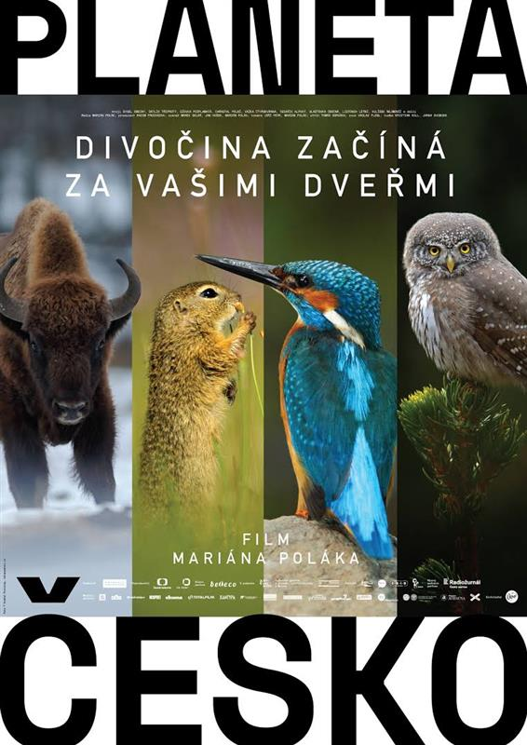
(c) Televizní a populárně-vědecký dokument
Typologie televizního dokumentu
e. Přírodopisný dokument/wildlife. Tyto filmy a série se do velké míry překrývají
s vědeckým dokumentem. Zaměřují se zpravidla na prezentaci „divoké krásy přírody“,
využívají sofistikované postupy observace fauny a flóry, kombinované s popisným
komentářem či promluvami angažovaného biologa v roli prezentéra. V současnosti
se projevuje velký příklon žánru k vizuálně atraktivnímu pojetí využívajícímu nejnovější
technologie (zpomalené záběry, teleobjektivy, minikamery, noční sekvence,
umísťování kamer přímo na živočichy, časosběry atd.).
Př. Planeta Česko
https://www.ceskatelevize.cz/porady/11355326735-planeta-cesko/21656227030/
//v ČR dostupné na Netflixu//

Slide 8
(c) Televizní a populárně-vědecký dokument
Typologie televizního dokumentu
f. Cestopisy. Populární předchůdce etnografi ckého dokumentu a wildlife pořadů, akcentuje
požitky turistiky, prezentuje domácí a exotické destinace coby místa stojící za návštěvu, kterou za vás již ale vykonala televizní kamera. Velmi často do svého středu staví tento typ dokumentů známé osobnosti, které jsou atrakcí pořadu (viz. série Na cestě nebo Vůně albánské kuchyně s Miroslavem Donutilem). Někdy ovšem takové celebrity téměř zastiňují informativní vrstvy pořadu, v horším případě je pořad více o jejich egu než o navštívené destinaci. Tato forma se může kombinovat s dalšími typy, například s „cooking show“. Tehdy se například cílem cestopisu stávají exotické kuchyně, na jejichž pozadí se lze dovědět další souvislosti o cizích zemích a jejich obyvatelích.
Př. Křížem krážem Izraelem
https://www.ceskatelevize.cz/porady/13167662127-krizem-krazem-izraelem/
nebo
Kamu ve Vietnamu
https://www.ceskatelevize.cz/porady/11299020466-kamu-ve-vietnamu/dily/

Slide 9
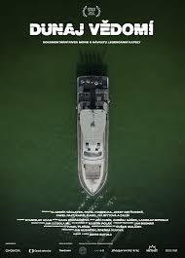
(c) Televizní a populárně-vědecký dokument
Typologie televizního dokumentu
g. Dokumenty o umění. Lze je vnímat jako součást procesu budování kodexu zásadních
uměleckých děl a autorů z oblastí výtvarného umění, architektury, hudby, divadla atd. Zaměřují se na různá období, autory, styly, ikonická díla, odhalení či skandály. Prezentují a vytěžují nejnovější metodologie uměnovědných oborů, což je sbližuje s vědecko-populárním dokumentem. Stále častěji se i zde využívá slavných osobností jako prezentérů představujících dramatický „příběh umění“. Součástí této kategorie může být i specifi cká odnož hudebních dokumentů, pro portréty rockových hvězd se vžil termín rockumentary.
Př. Josef Váchal
https://www.ceskatelevize.cz/porady/11837720870-josef-vachal/31829434002/
nebo
Efekt Vašulka
https://www.ceskatelevize.cz/porady/11459292028-efekt-vasulka/

Slide 10
(c) Televizní a populárně-vědecký dokument
Typologie televizního dokumentu
h. Investigativní dokument. Je to typ hraničící s aktuální publicistikou, jehož úkolem je odhalovat dysfunkční jevy ve společnosti (na úrovni lokální i globální). Sám sebe definuje jako nástroj pro ochranu demokracie a práva, a pomáhá tak budovat status médií coby „hlídacího psa“. Často využívá takových technik, jakými je skrytá kamera, mytizuje také reportéra jako „hrdinu na výpravě za pravdou“. Kontroverze často vyvolávají velmi subjektivně pojaté dokumenty, které v podobě investigace dokážou značně manipulovat s vykreslenými událostmi, slouží tedy spíš pro podporu předem formulovaných názorů.
Př. Hranice práce
https://www.ceskatelevize.cz/porady/10408111009-cesky-zurnal/216562262600002-hranice-prace/

Slide 11
(c) Televizní a populárně-vědecký dokument
Typologie televizního dokumentu
i. Dokumentární esej. Dokumenty využívající poetický mód, zdůrazňující stylové
prostředky dokumentu, pracující spíše s asociacemi než přímým sdělováním významů.
V těchto dokumentech nejsou lidé prezentováni coby sociální aktéři, ale fungují
pouze na úrovni formálního prostředku, stejně jako ostatní prvky mizanscény a další
stylové složky.
Př. Komunismus a síť aneb Konec zastupitelské demokracie
https://www.ceskatelevize.cz/porady/10590900437-komunismus-a-sit-aneb-konec-zastupitelske-demokracie/
j. Portrét. Dokument mapující životní trajektorii významných osobností z různých oblastí společenského života, současnosti i historie. Typicky kombinuje prvky výkladu, interview či dramatizace.
Př. Portrét Dominika Duky
https://www.ceskatelevize.cz/porady/1185258379-cesty-viry/308298380070019-portret-dominika-duky/

Slide 12
(c) Televizní a populárně-vědecký dokument
Typologie televizního dokumentu
k. Dramadoc. Hybridní druh, který znovuvypráví důležité události (často z nedávné doby). Publiku jsou mnohdy tyto události známé a pořad bývá také opatřen informací, že je natočen podle skutečné události. Tvůrci využívají při přípravě postupy pozorování, svědectví a rešerší spojené s dokumentem, pečlivě tedy rekonstruují faktické události, ale kombinují je s narativní strukturou, zaměřením se na postavy, dramatickým obloukem, tedy prvky fikčního narativu.
Př. Přežít!
https://www.youtube.com/watch?v=LvrwKZjccdU&list=PLby68AnsFpP4XB7dVK3N5vrjC9rvNbnbF&index=1
l. Parodie, mockumentary. Na pomezí dokumentu a komediálních žánrů stojí formy parodující úspěšné a oblíbené dokumentární pořady. Jedním z častých terčů bývá třeba žánr rockumentary, soustřeďující se na život rockových hvězd. Tyto pořady naplňují stylové a vyprávěcí konvence dokumentu (tváří se tedy jako důvěryhodný dokument), ale postavy a události jsou výsostně manipulované či zcela smyšlené. Odhalení tohoto „podvodu“ na diváky je zdrojem humoru. jakkoli je ve výsledku postmoderní multižánrovou koláží.
Př. Rok ďábla
https://www.youtube.com/watch?v=EffEkgejuBs

Slide 13
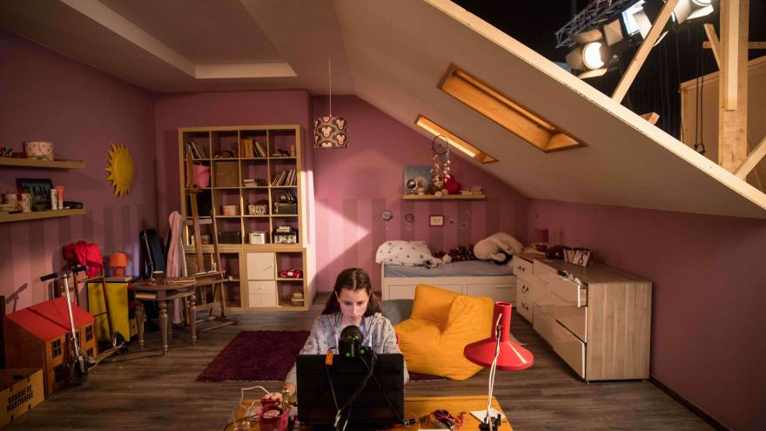
Úkoly na příště
Velmi rychlý a jednoduchý dotazník! Bez jakékoliv přípravy zkuste vyplnit zde. Nahrazuje jen debatu po přednášce.
https://docs.google.com/forms/d/1S2iKipD4NzcxIy6ThASZWbFsL9ynVJmStYBqjRFNkJ0/edit

